Slide 1
員工流失率分析
組員：10931024楊馥瑜 10931025張龍珠

Slide 2
目錄
載入資料和欄位
資料個數和基本型態
總體情況
變數關係
離職原因分布情況
盒狀圖分析
機器學習預測
總結

Slide 3
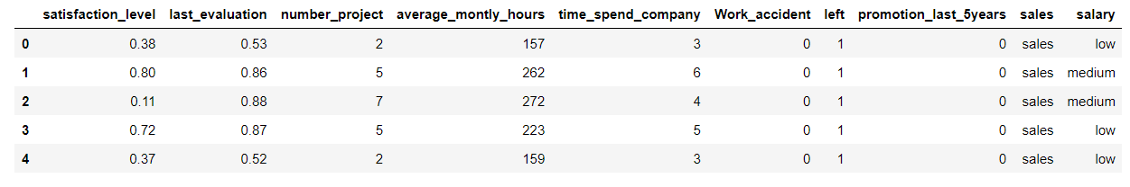
載入資料和欄位
satisfaction_level：對公司的滿意程度
last_evaluation：上一次的公司考評
number_project：負責專案的數量
average_montly_hours：平均每月工時
time_spend_company：在公司待了幾年
資料來源：https://www.kaggle.com/liujiaqi/hr-comma-sepcsv
Work_accident：是否曾有工作事故
left：是否離職(目標值)
promotion_last_5years：最近五年是否有晉升
sales：在哪個部門
salary：薪資水平

Slide 4
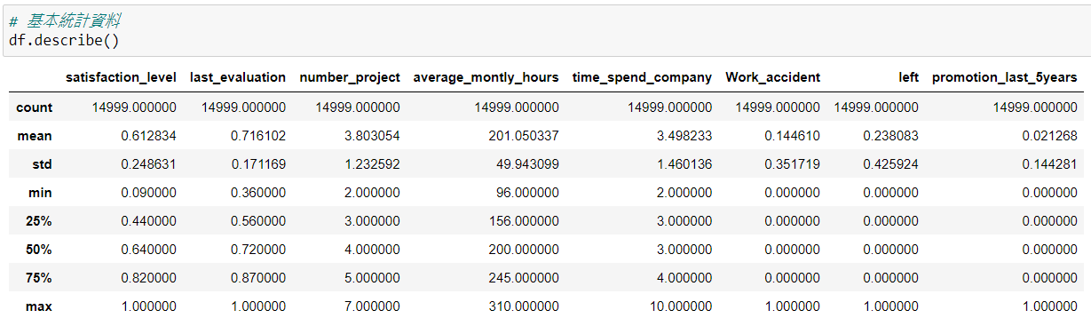
檢視基本統計資料

Slide 5
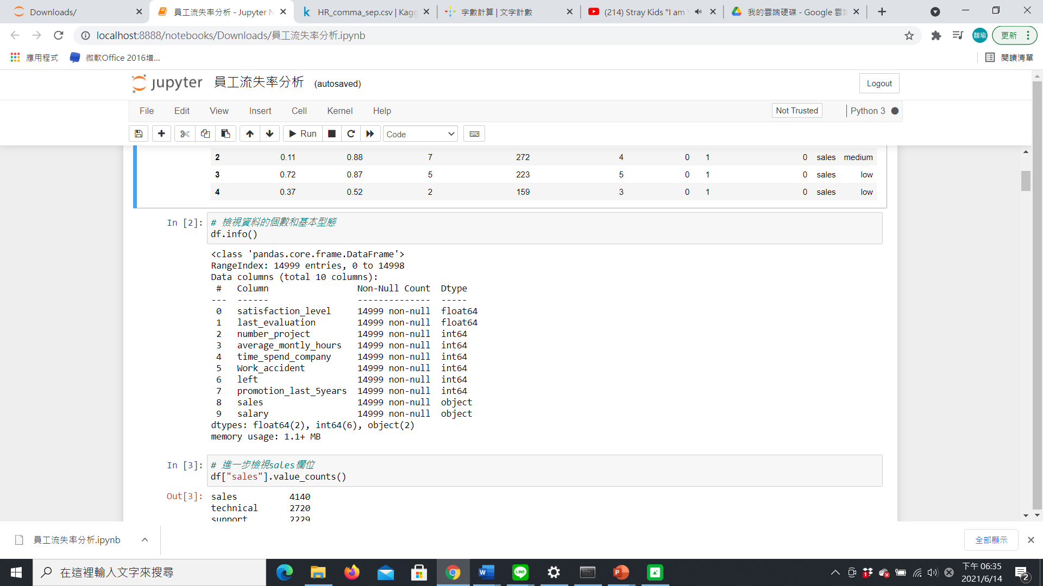
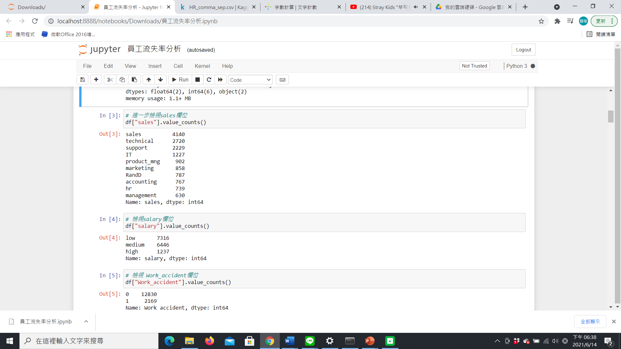
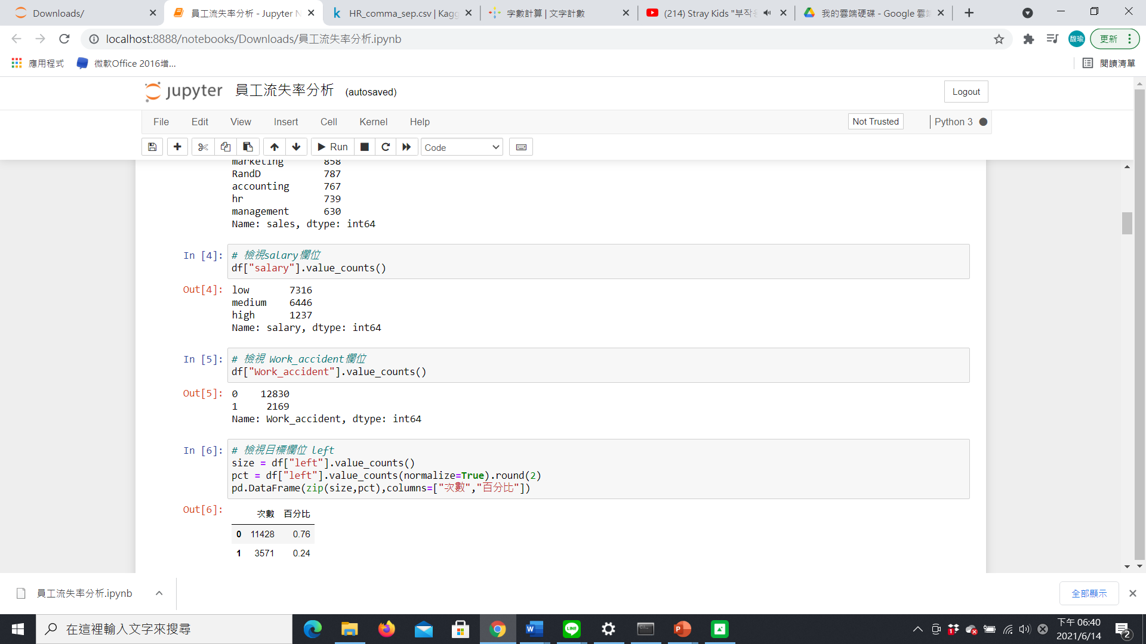
檢視資料的個數和基本型態
進一步檢視sales、salary、work_accident及目標欄位left

Slide 6
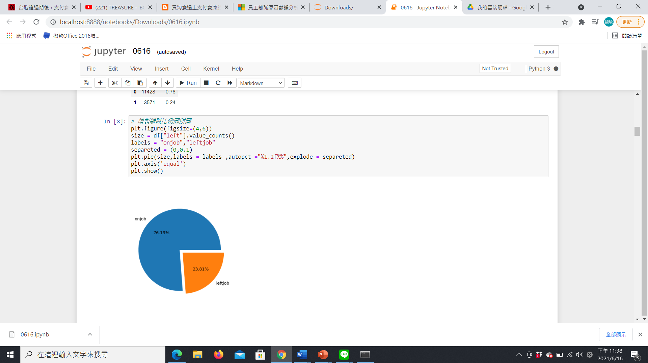

檢視總體情況

Slide 7
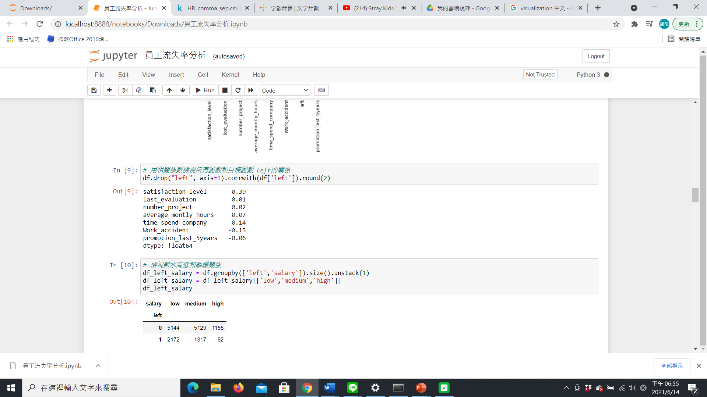
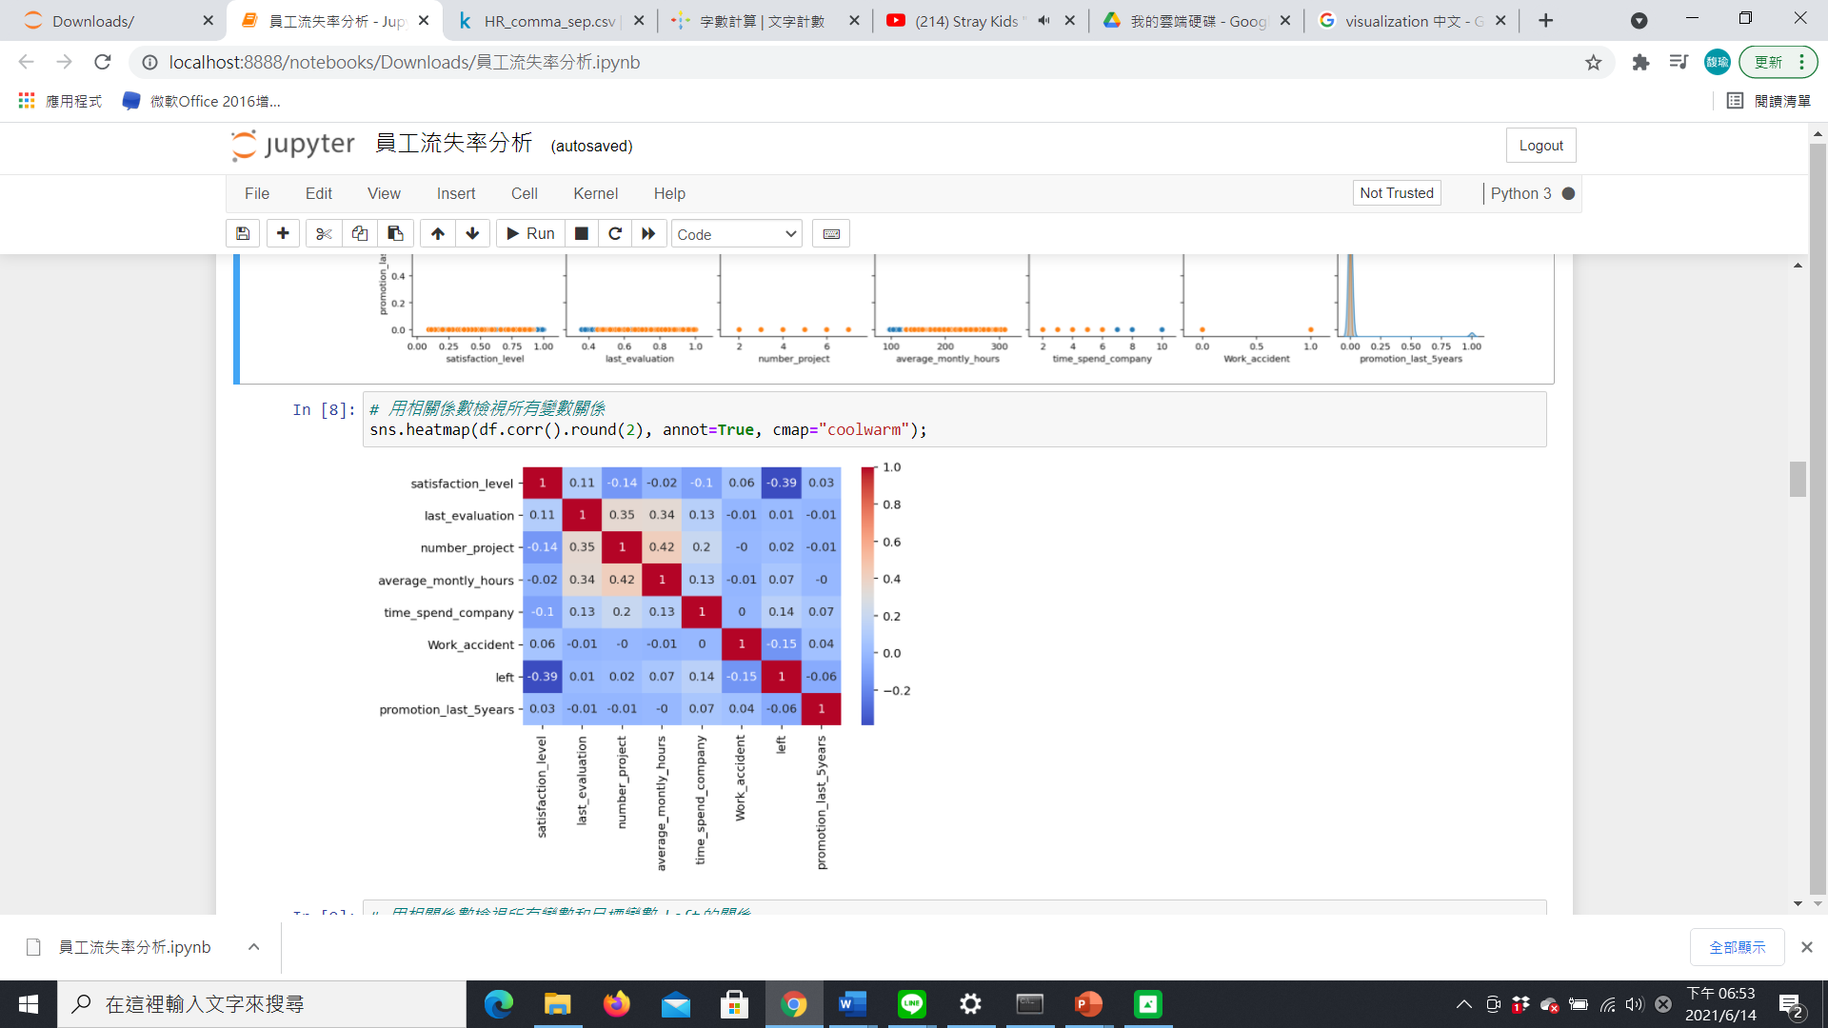
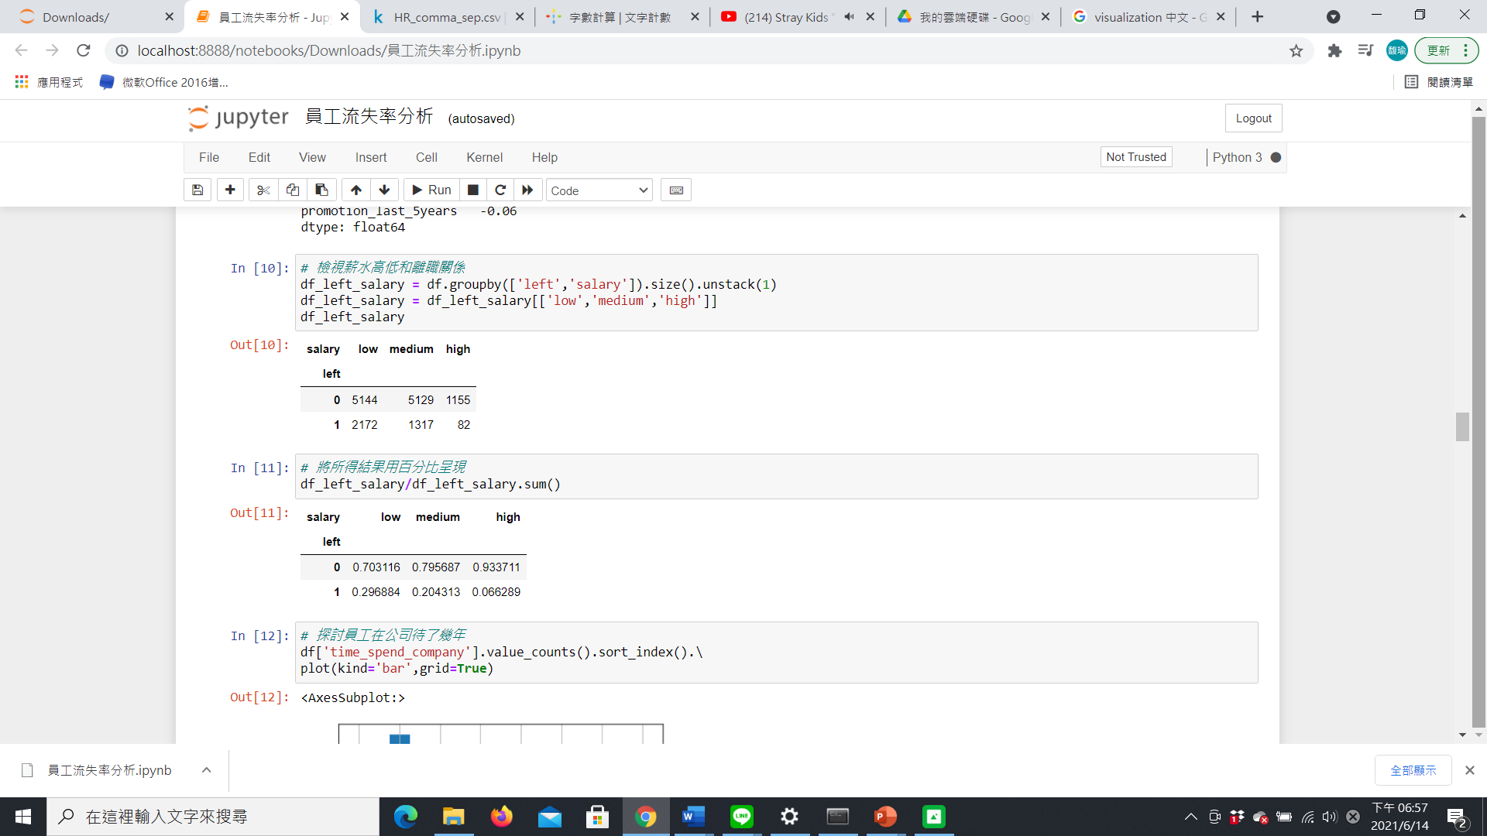
檢視變數關係

Slide 8
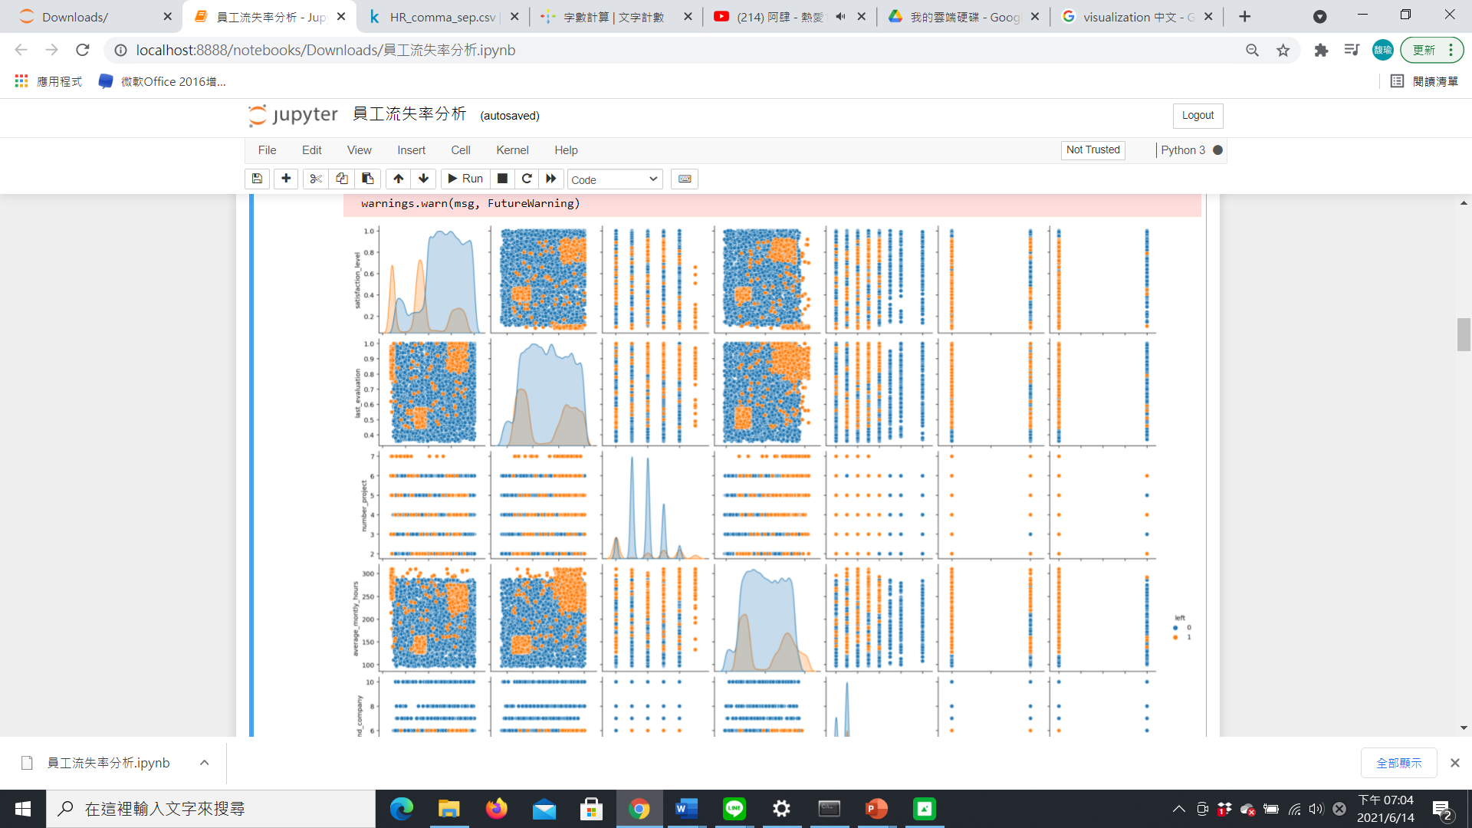
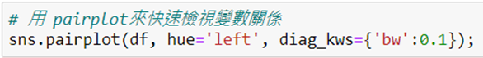
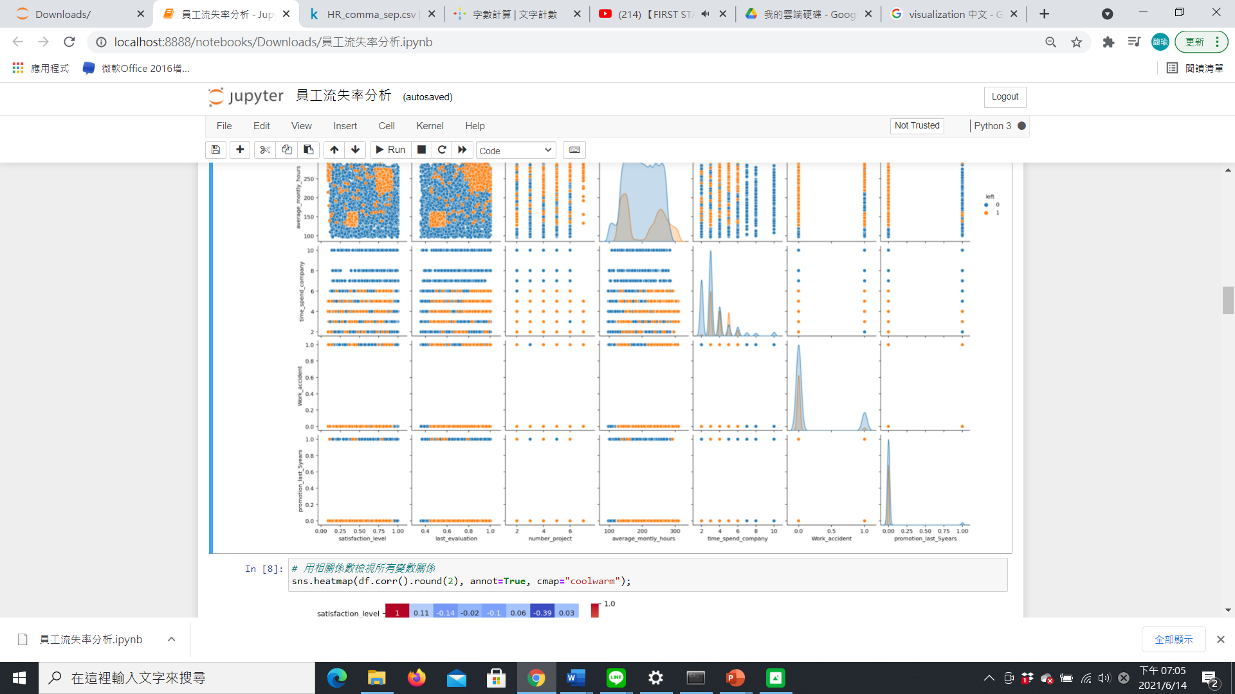

Slide 9
查看離職原因分布情況

Slide 10
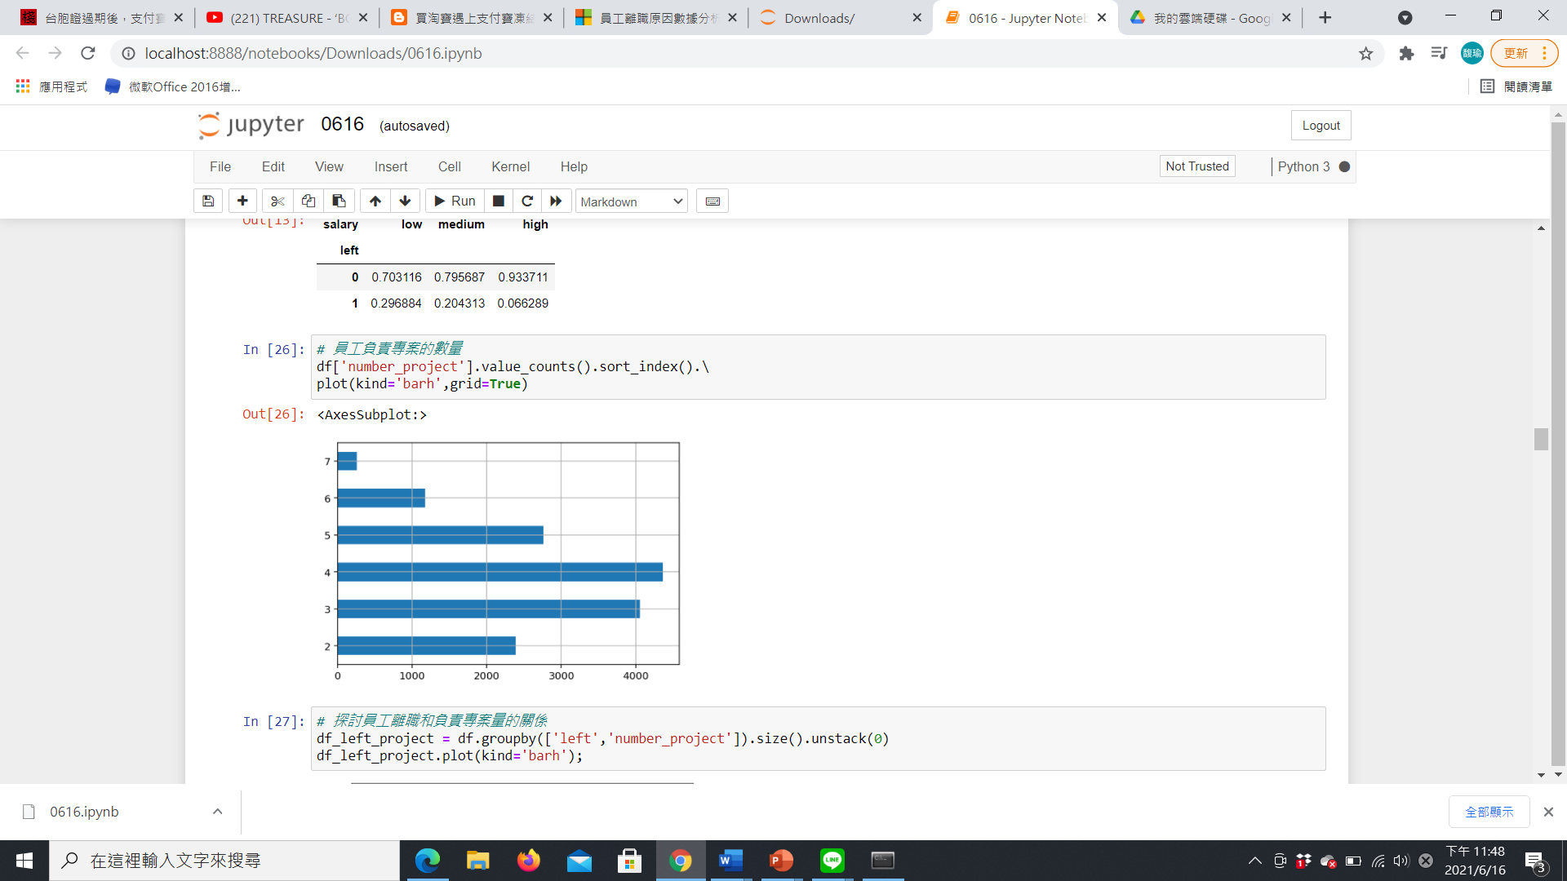
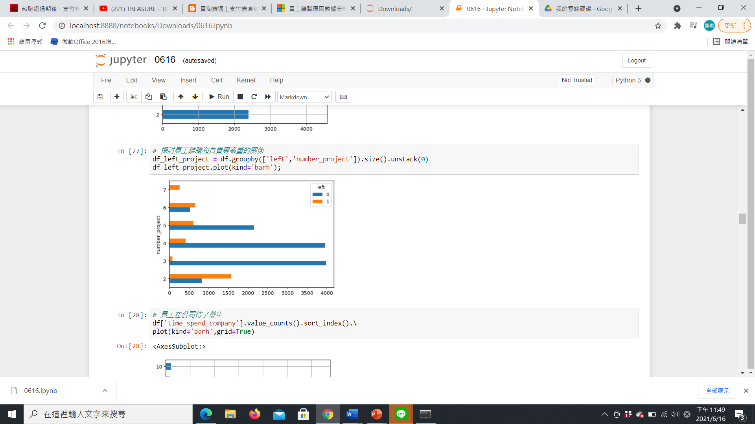
負責專案數與離職關係

Slide 11
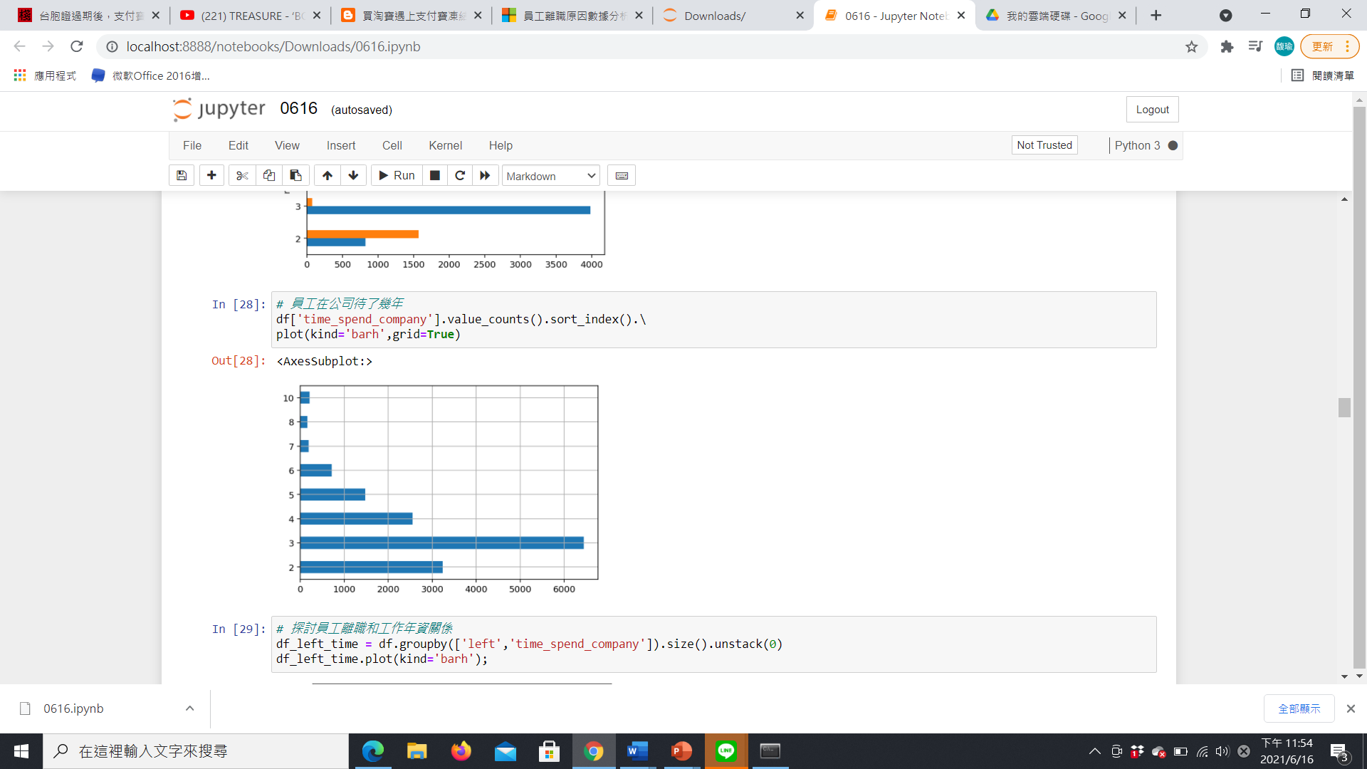
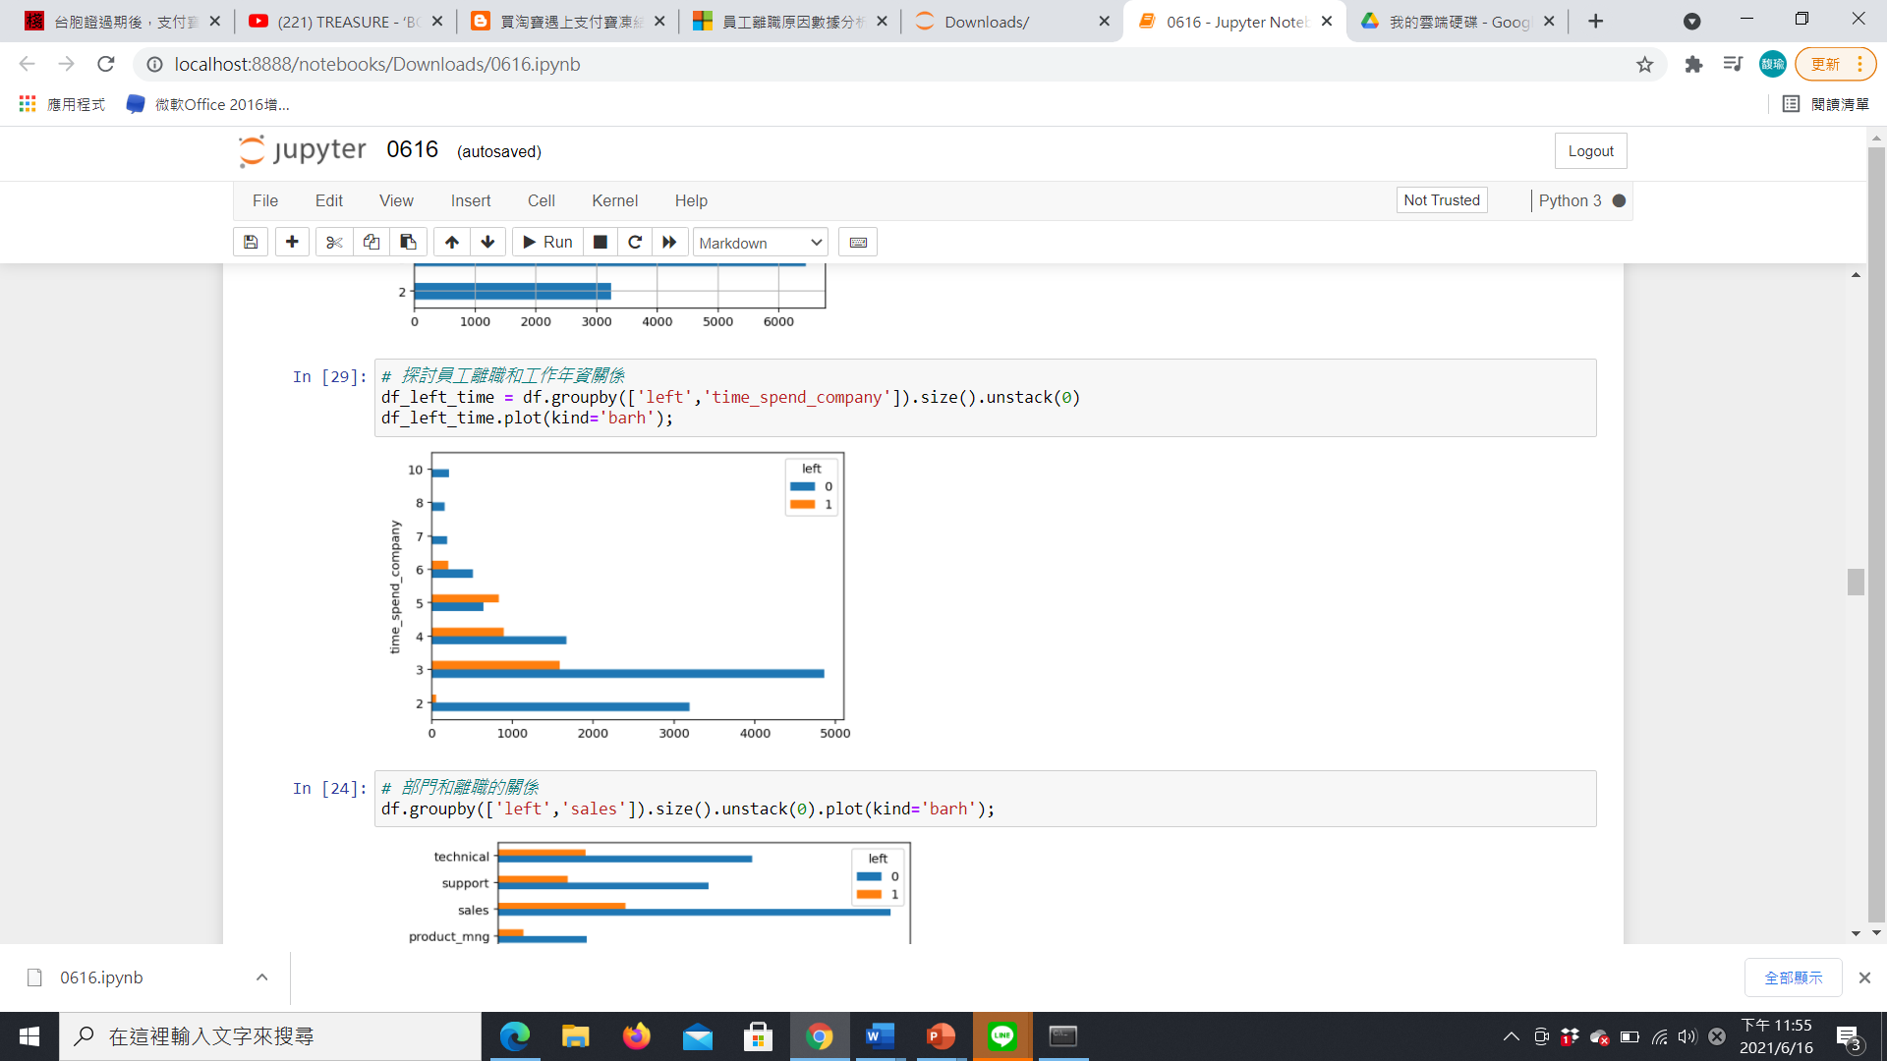
工作年資與離職關係

Slide 12
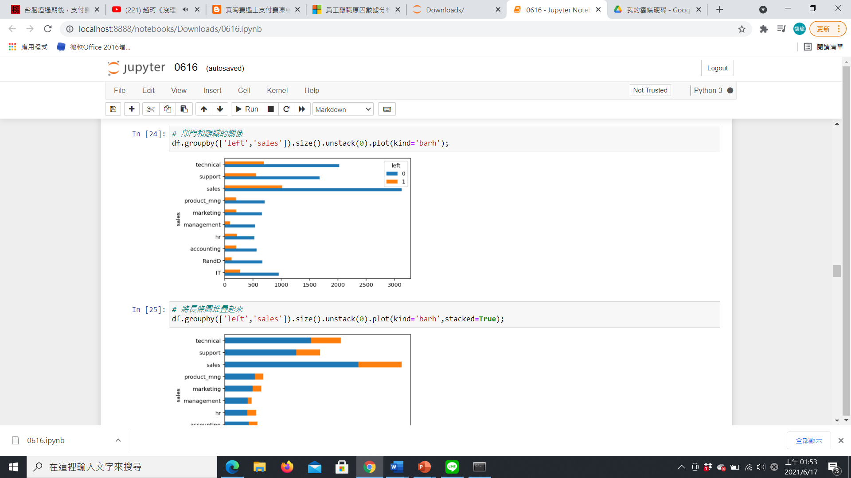
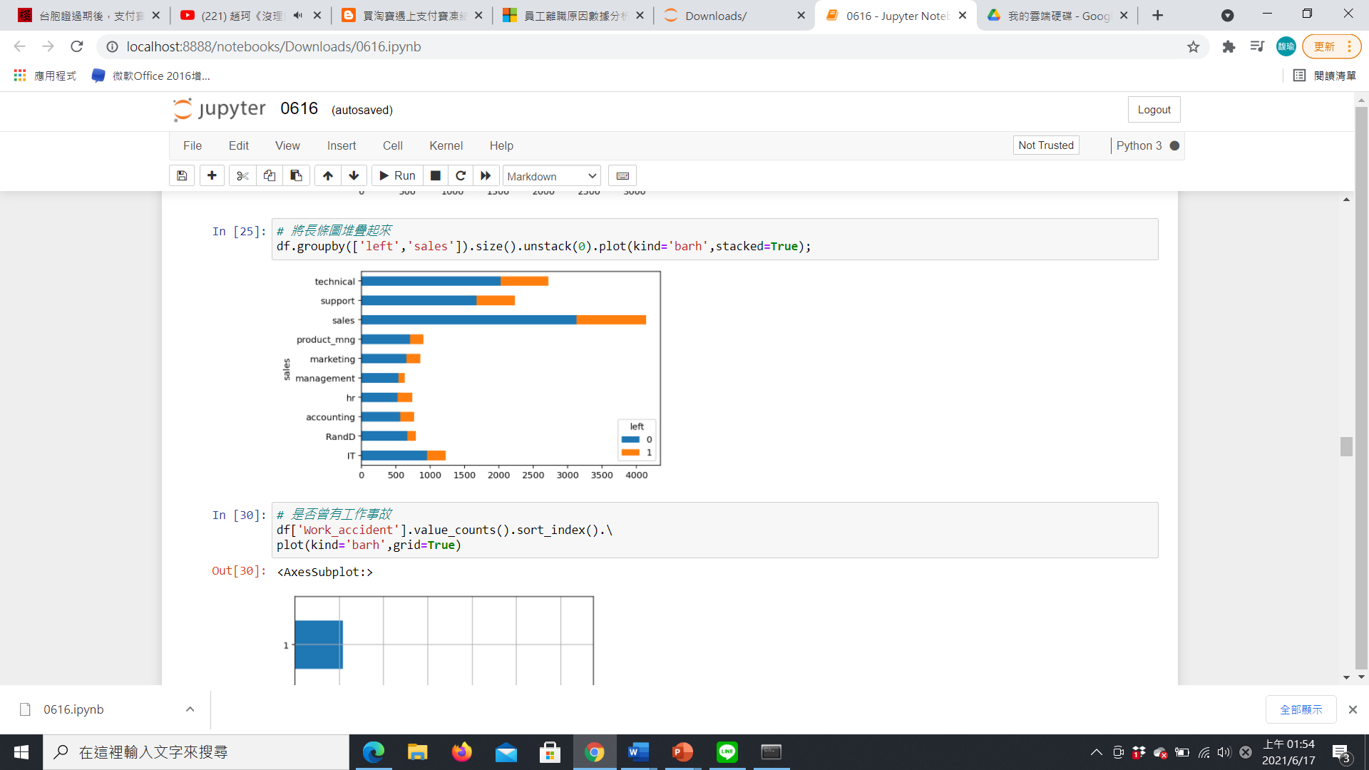
部門與離職關係

Slide 13
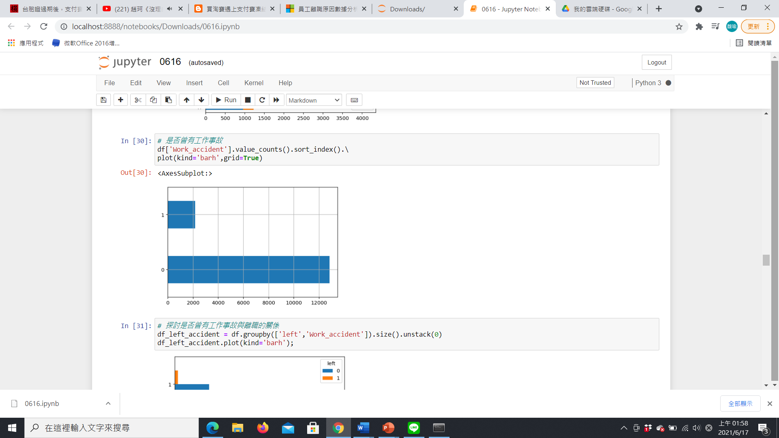
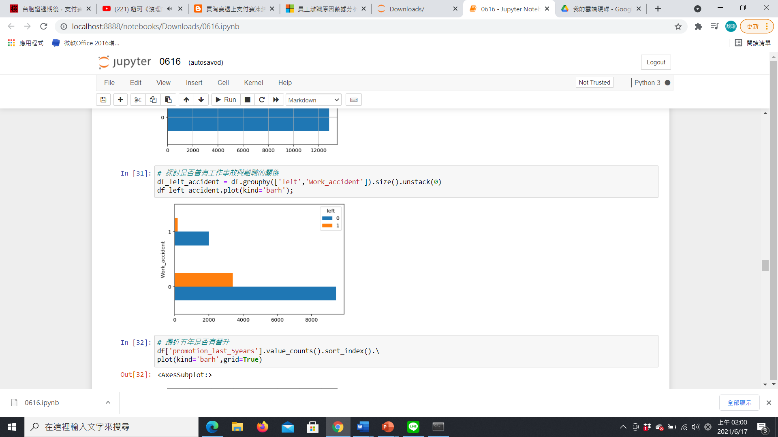
工作事故與離職關係

Slide 14
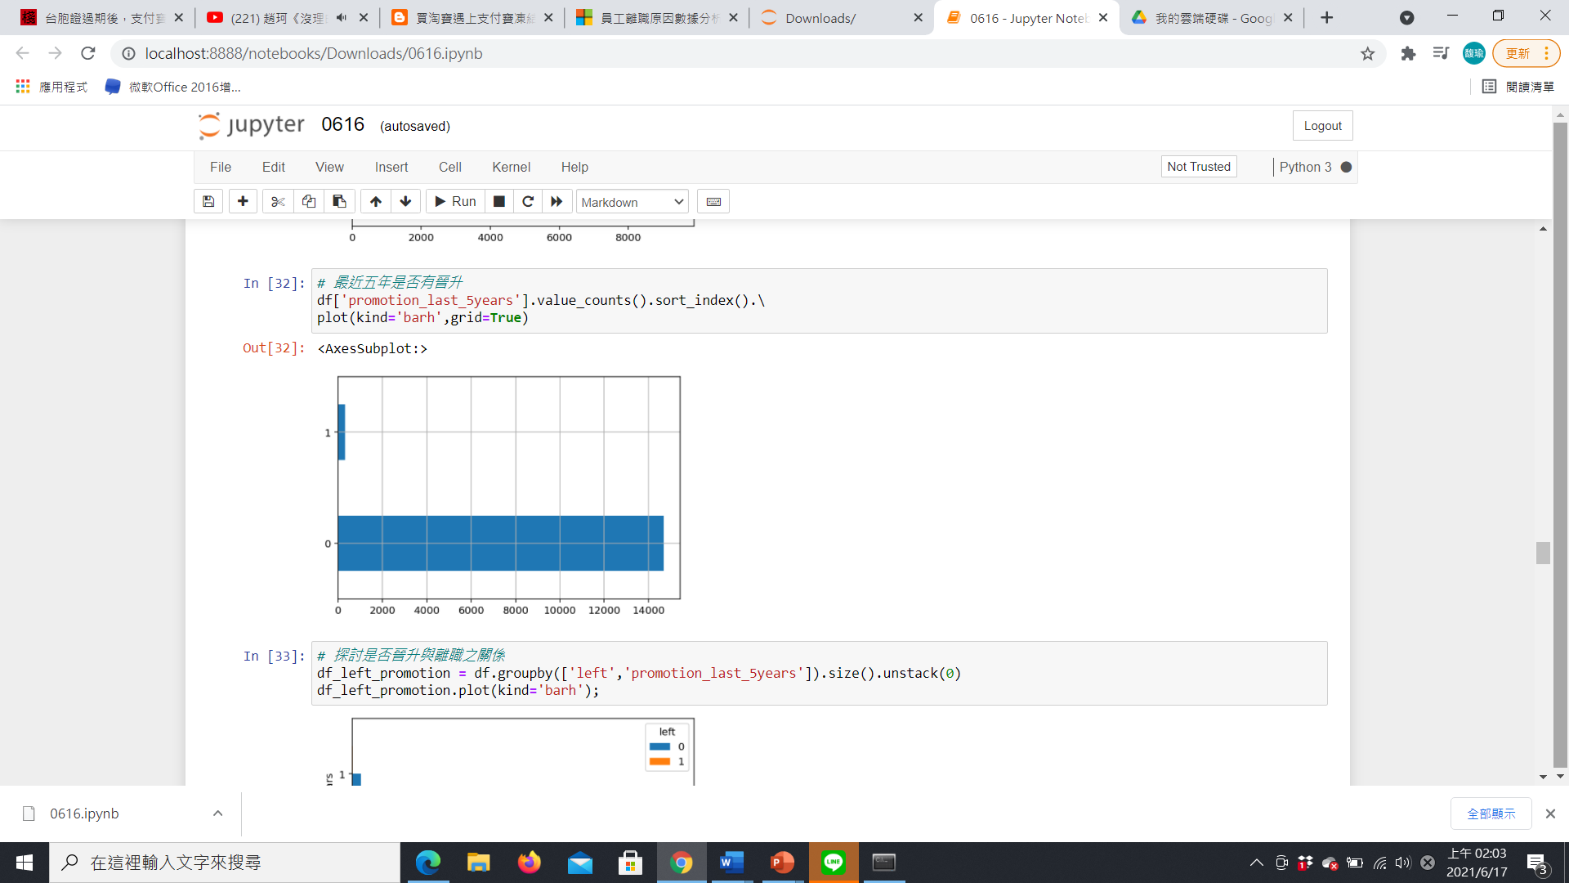
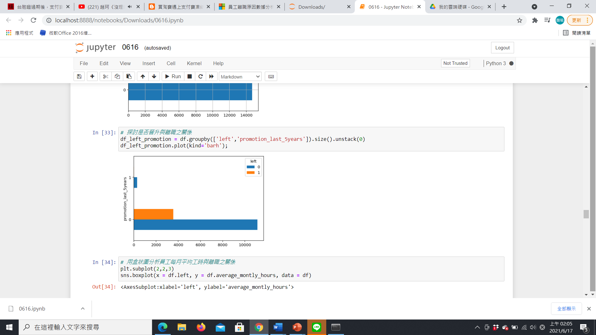
晉升與離職關係

Slide 15
盒狀圖分析

Slide 16
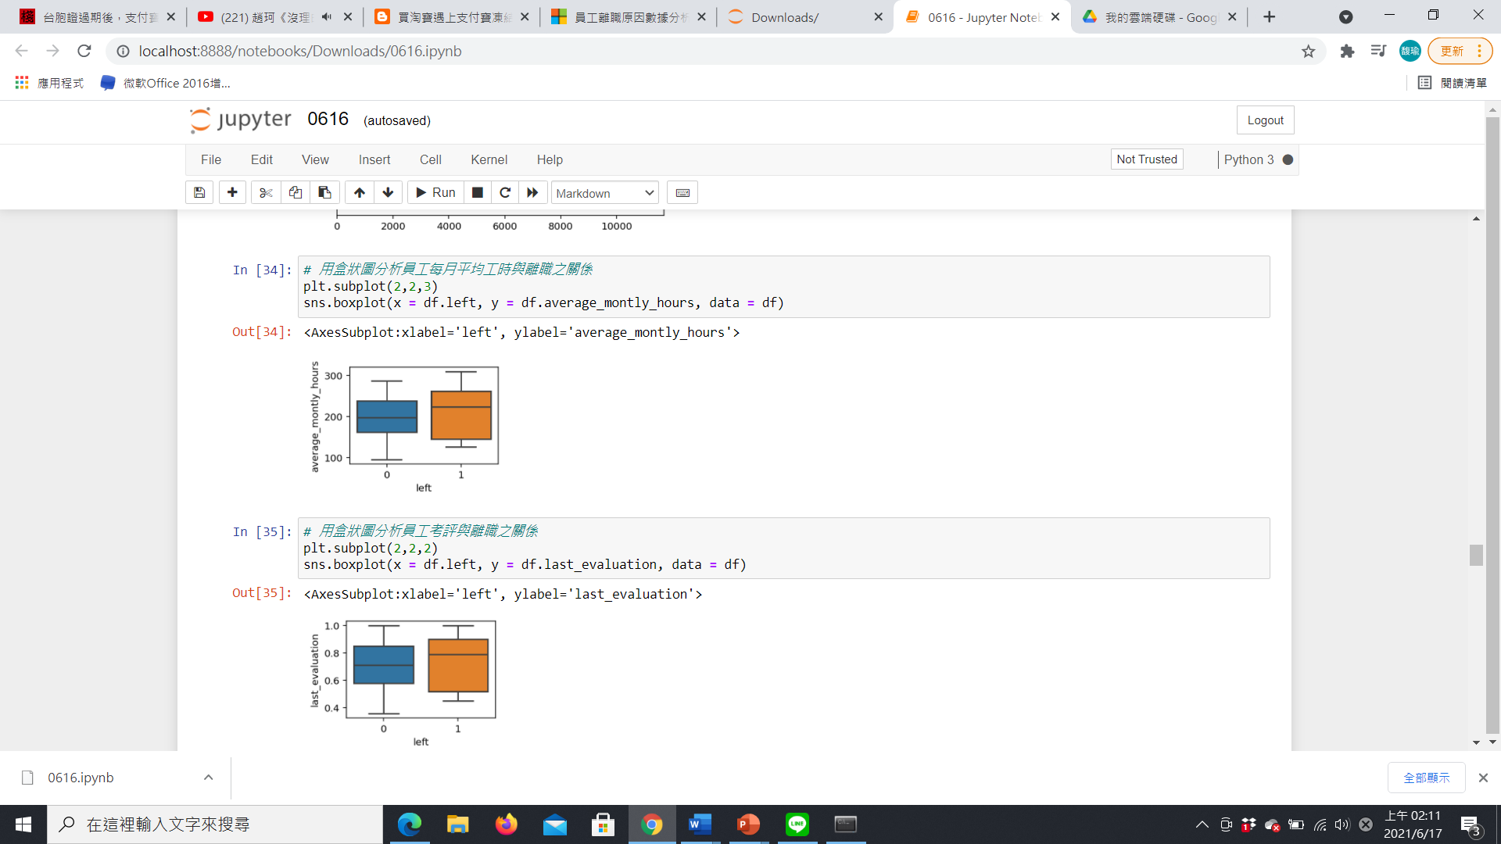
每月平均工時與離職關係

Slide 17
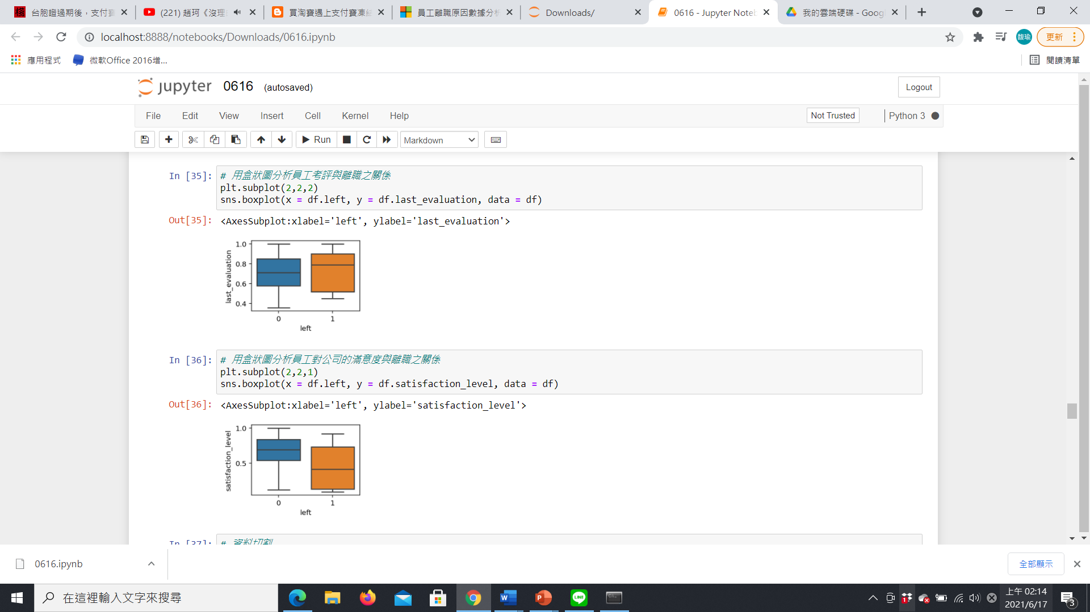

考評與離職關係

Slide 18
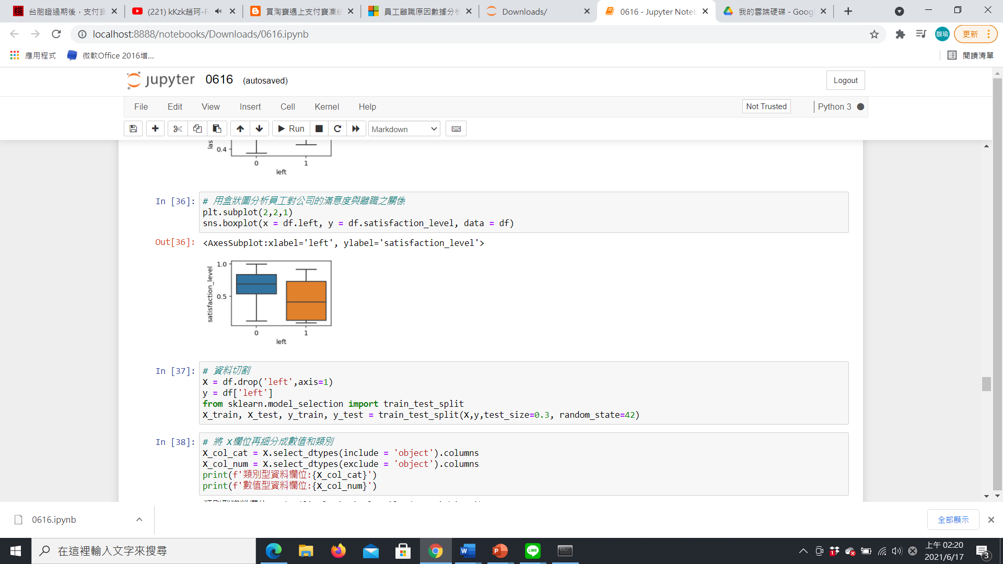
滿意度與離職關係

Slide 19
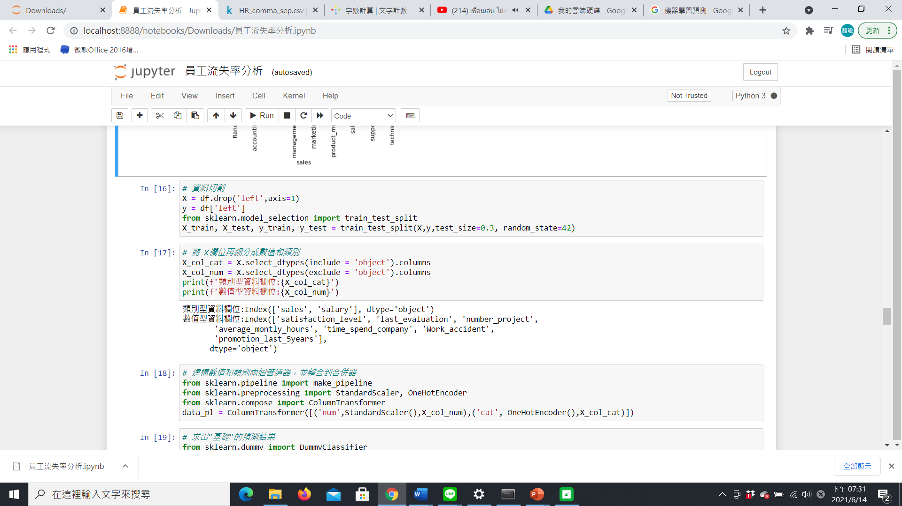
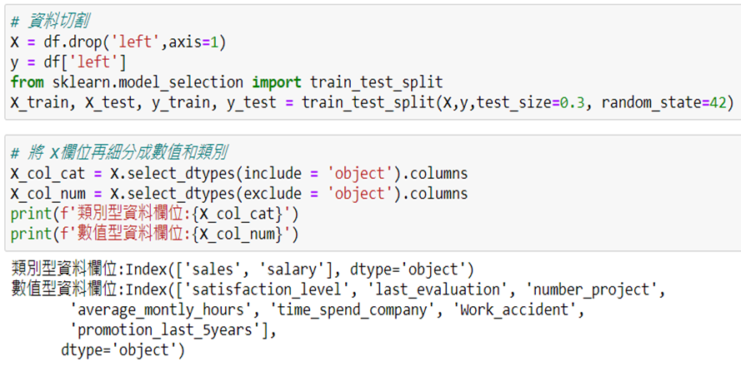
機器學習預測

Slide 20
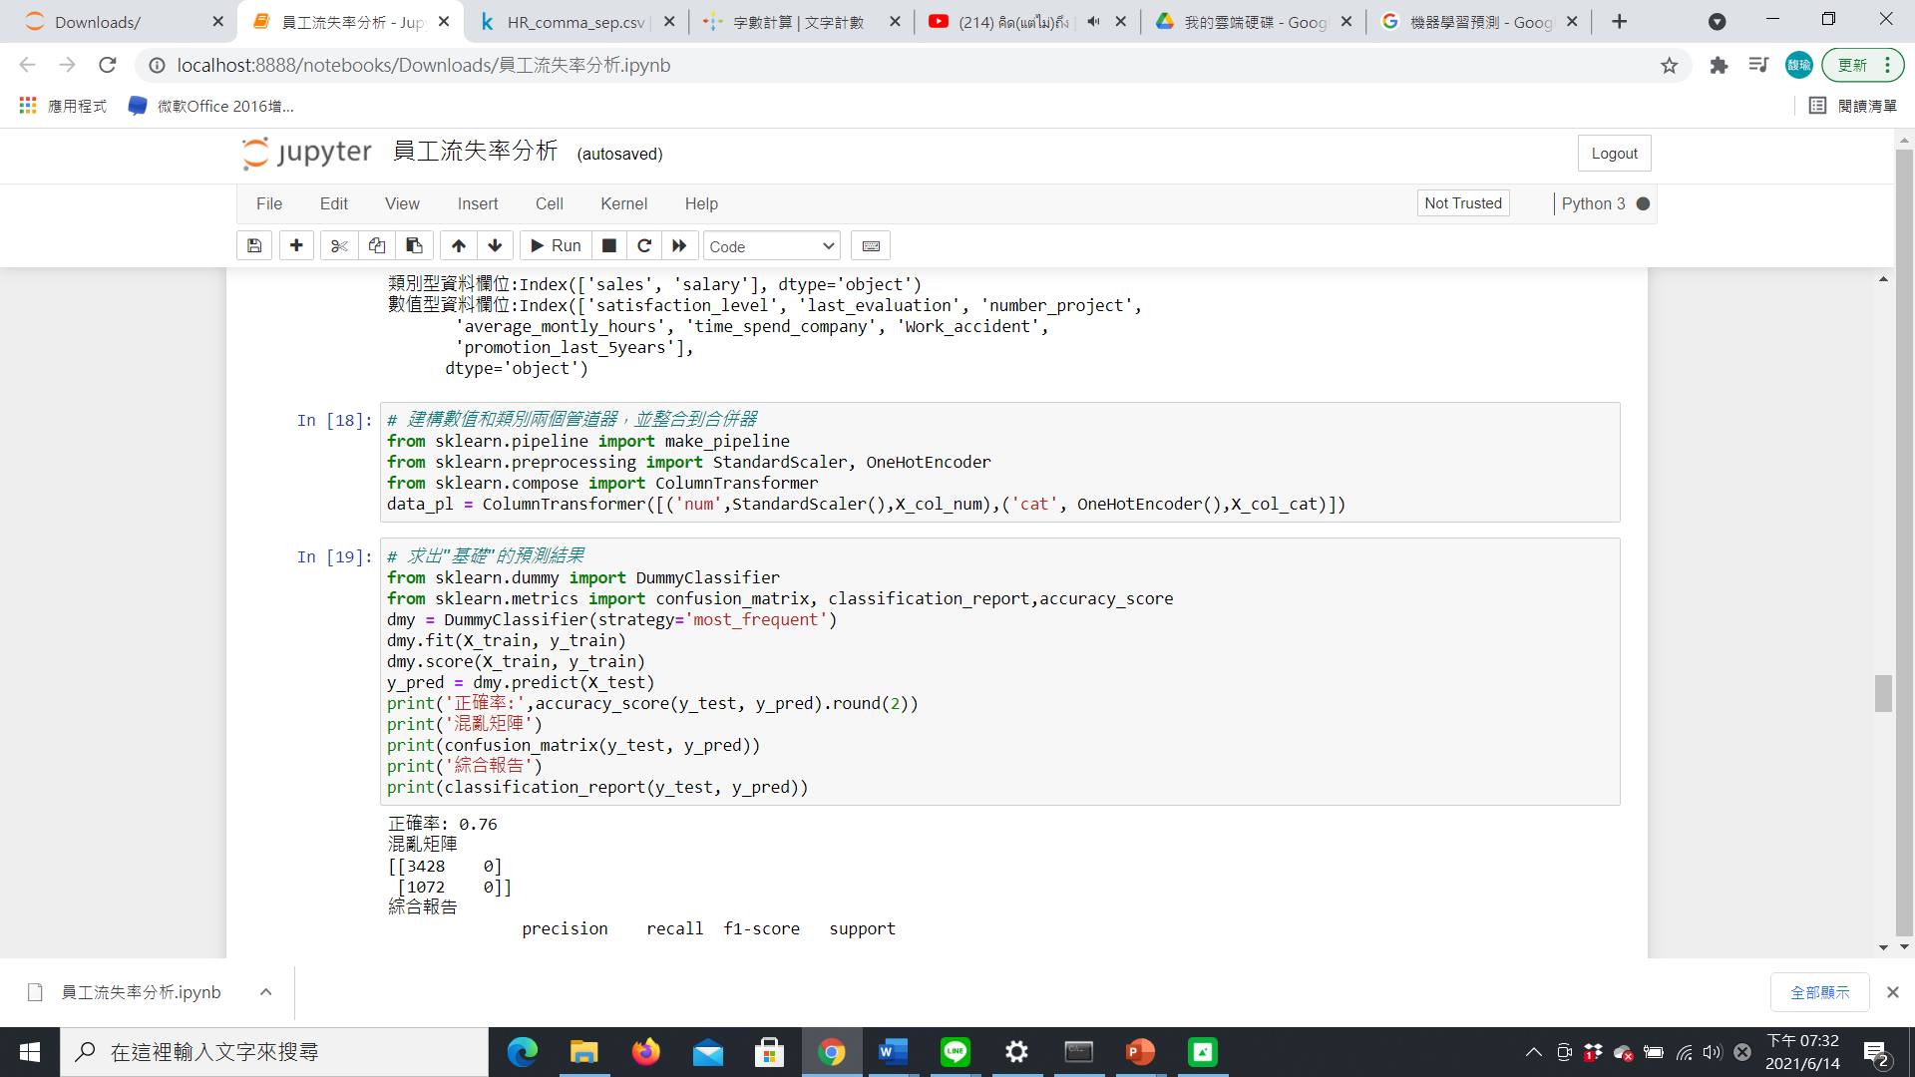
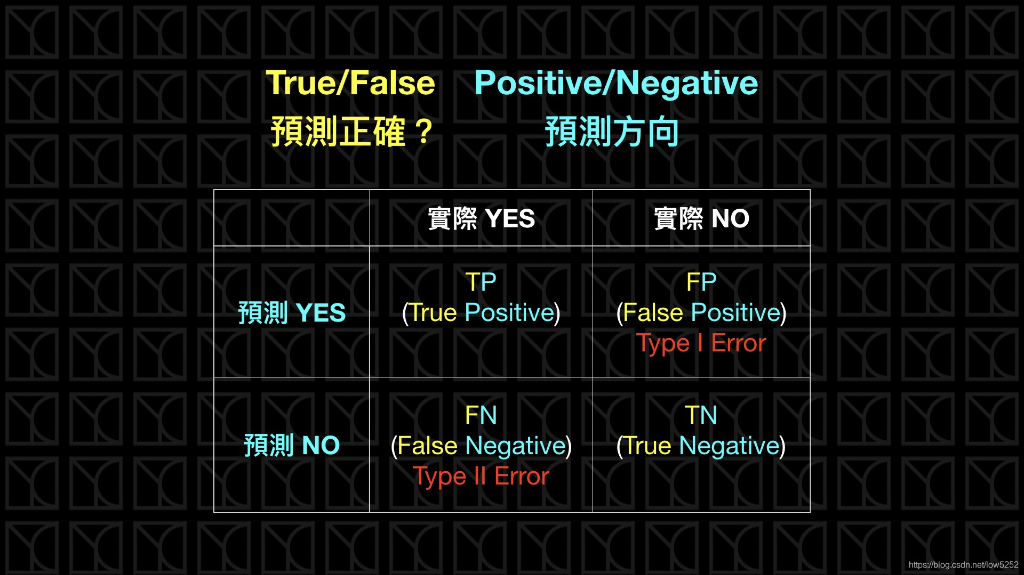
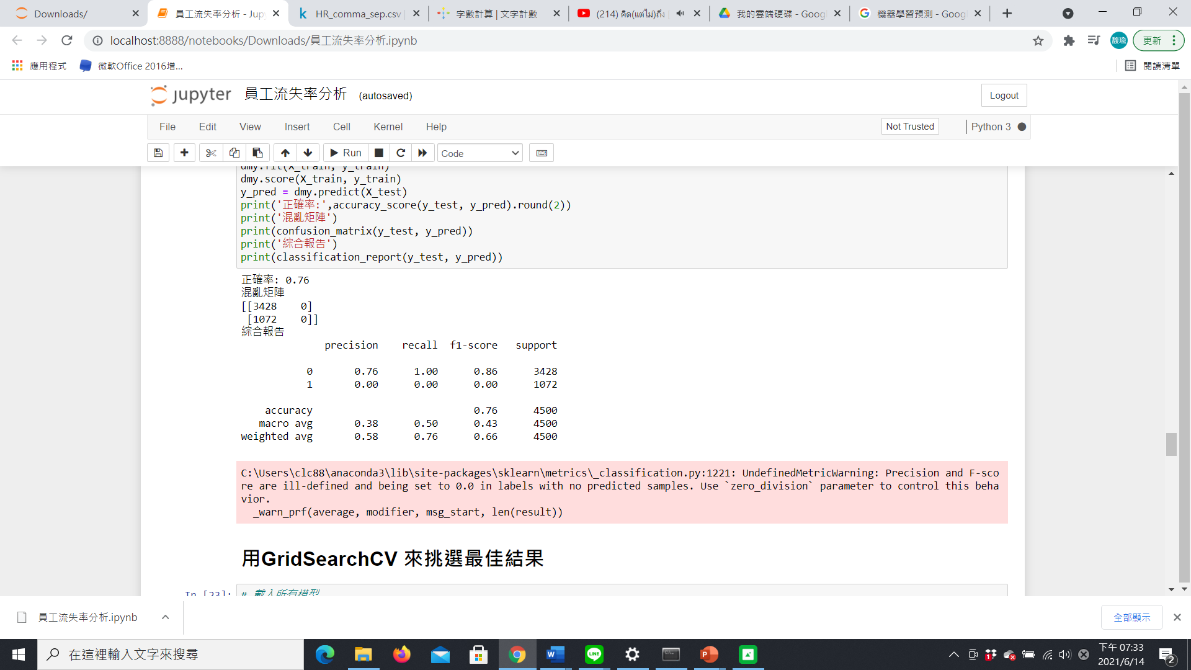
機器學習預測

Slide 21
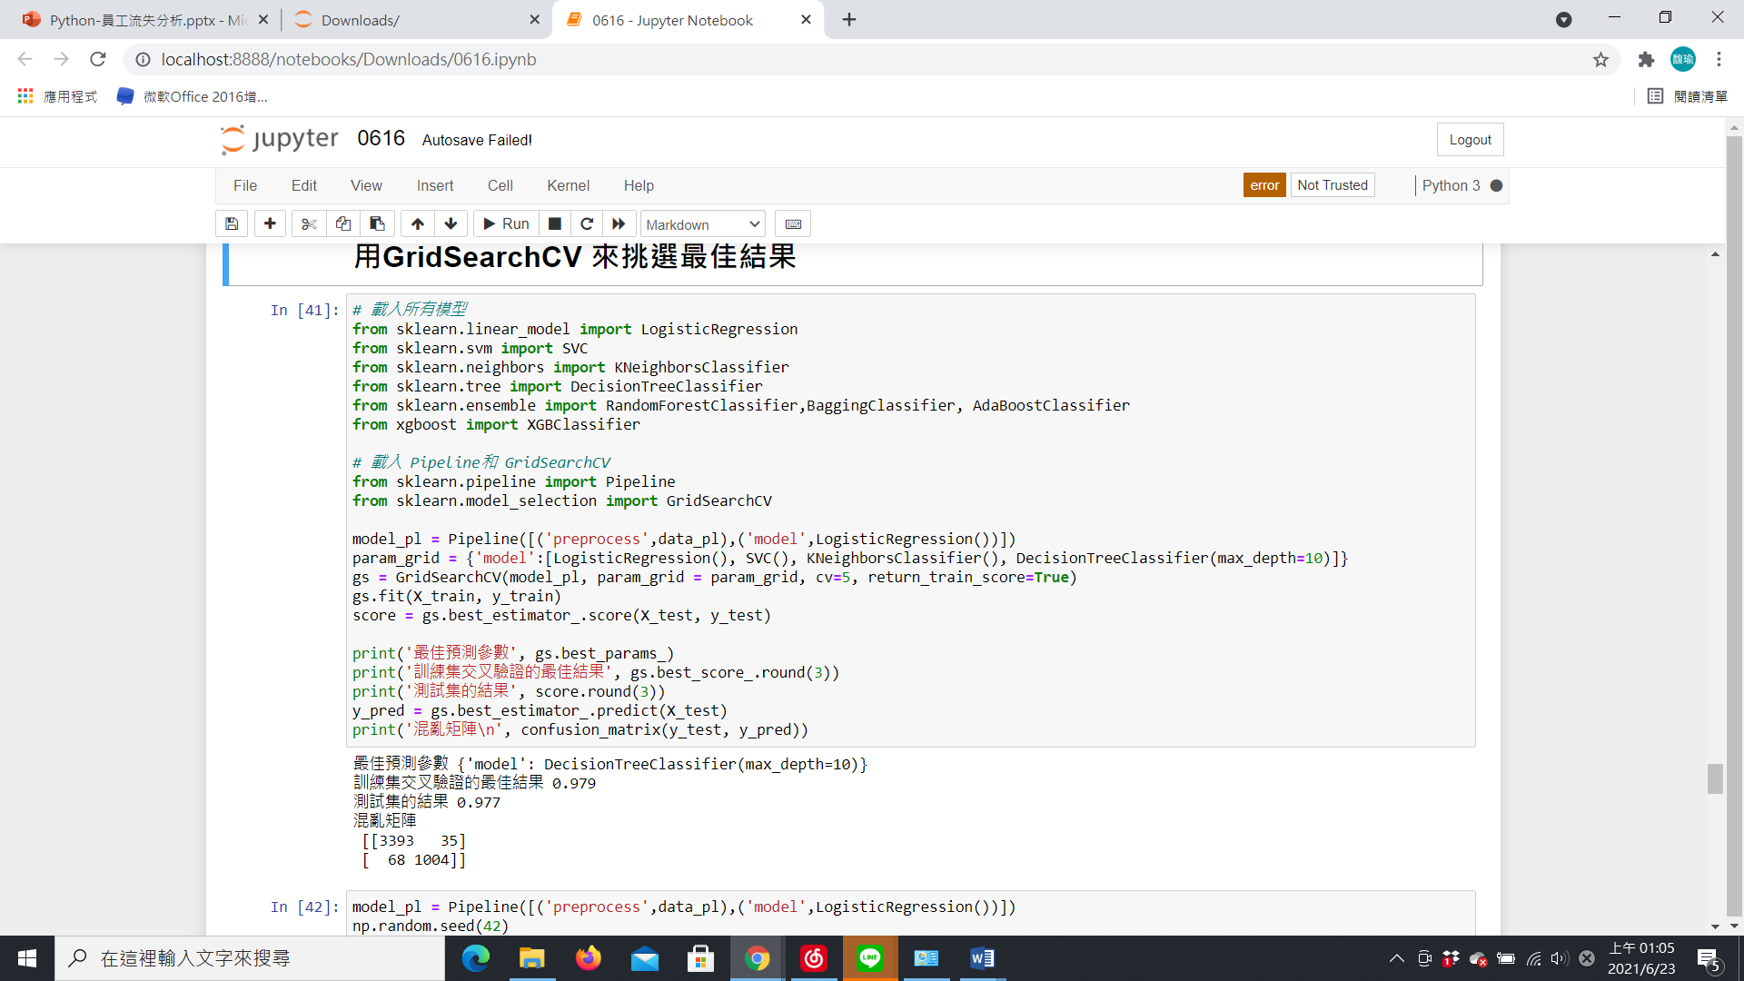
用GridSearchCV 來挑選最佳結果

Slide 22
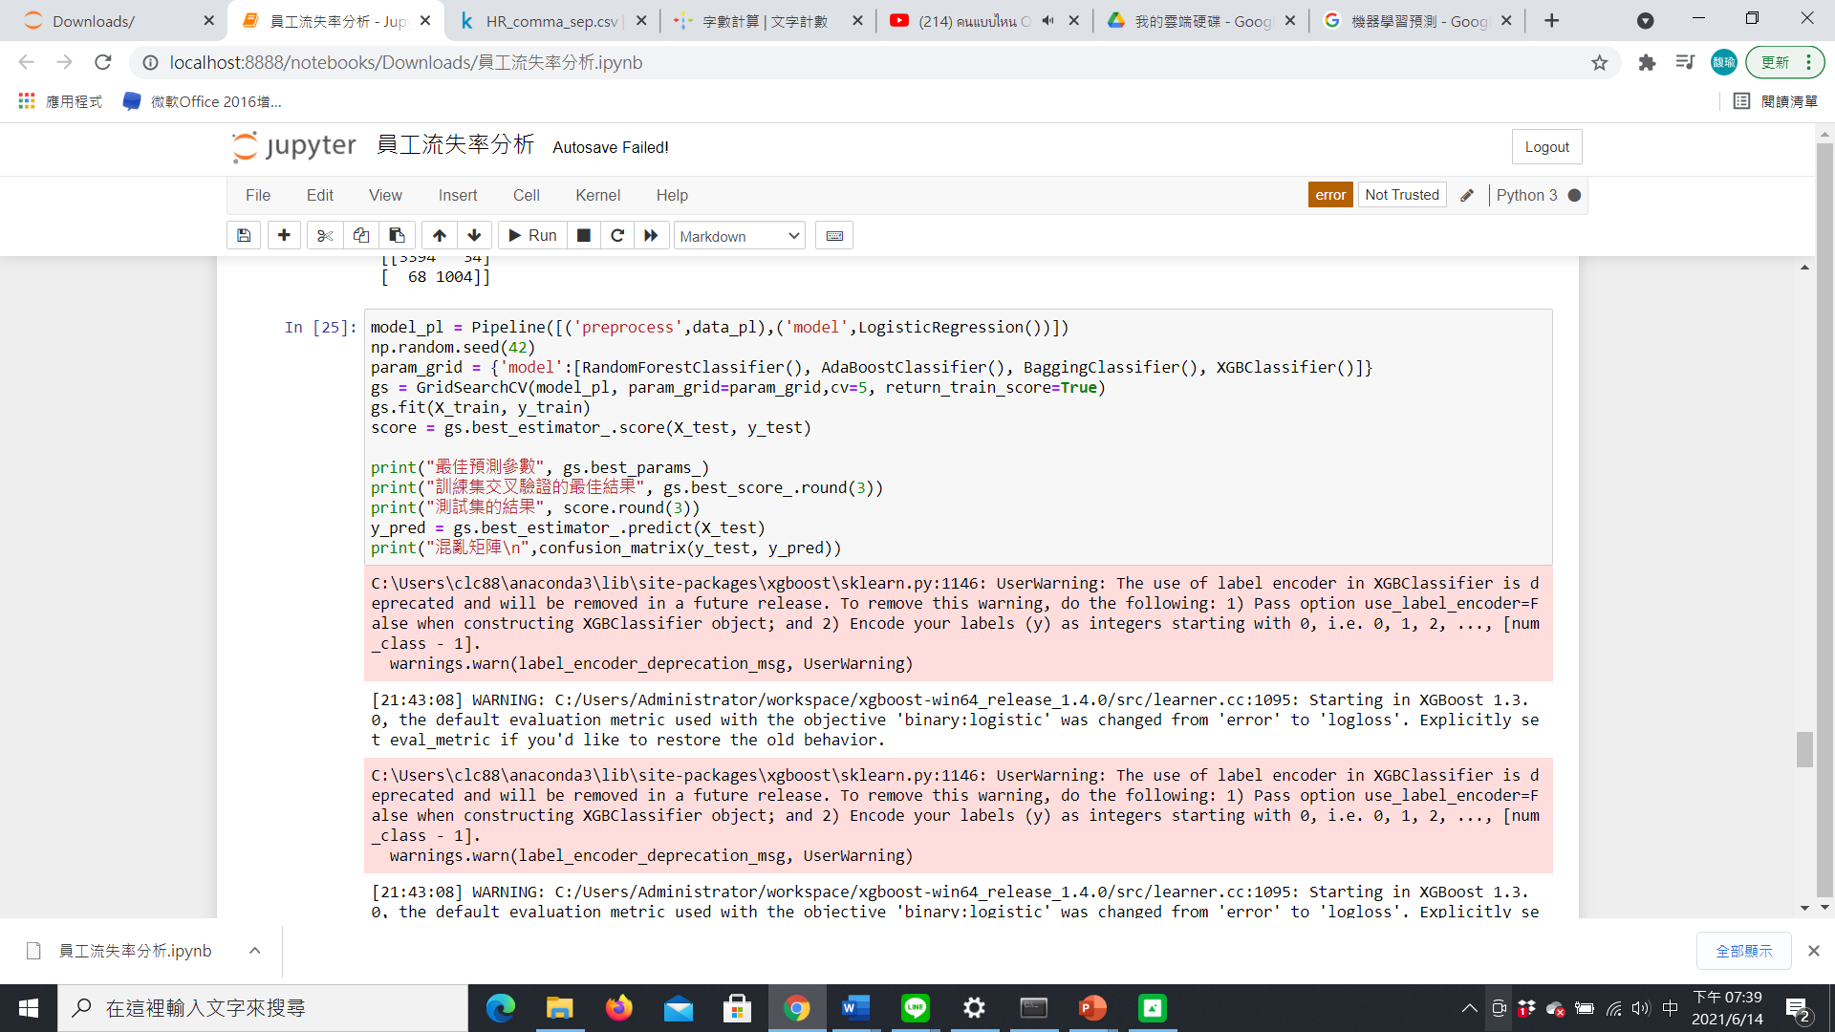
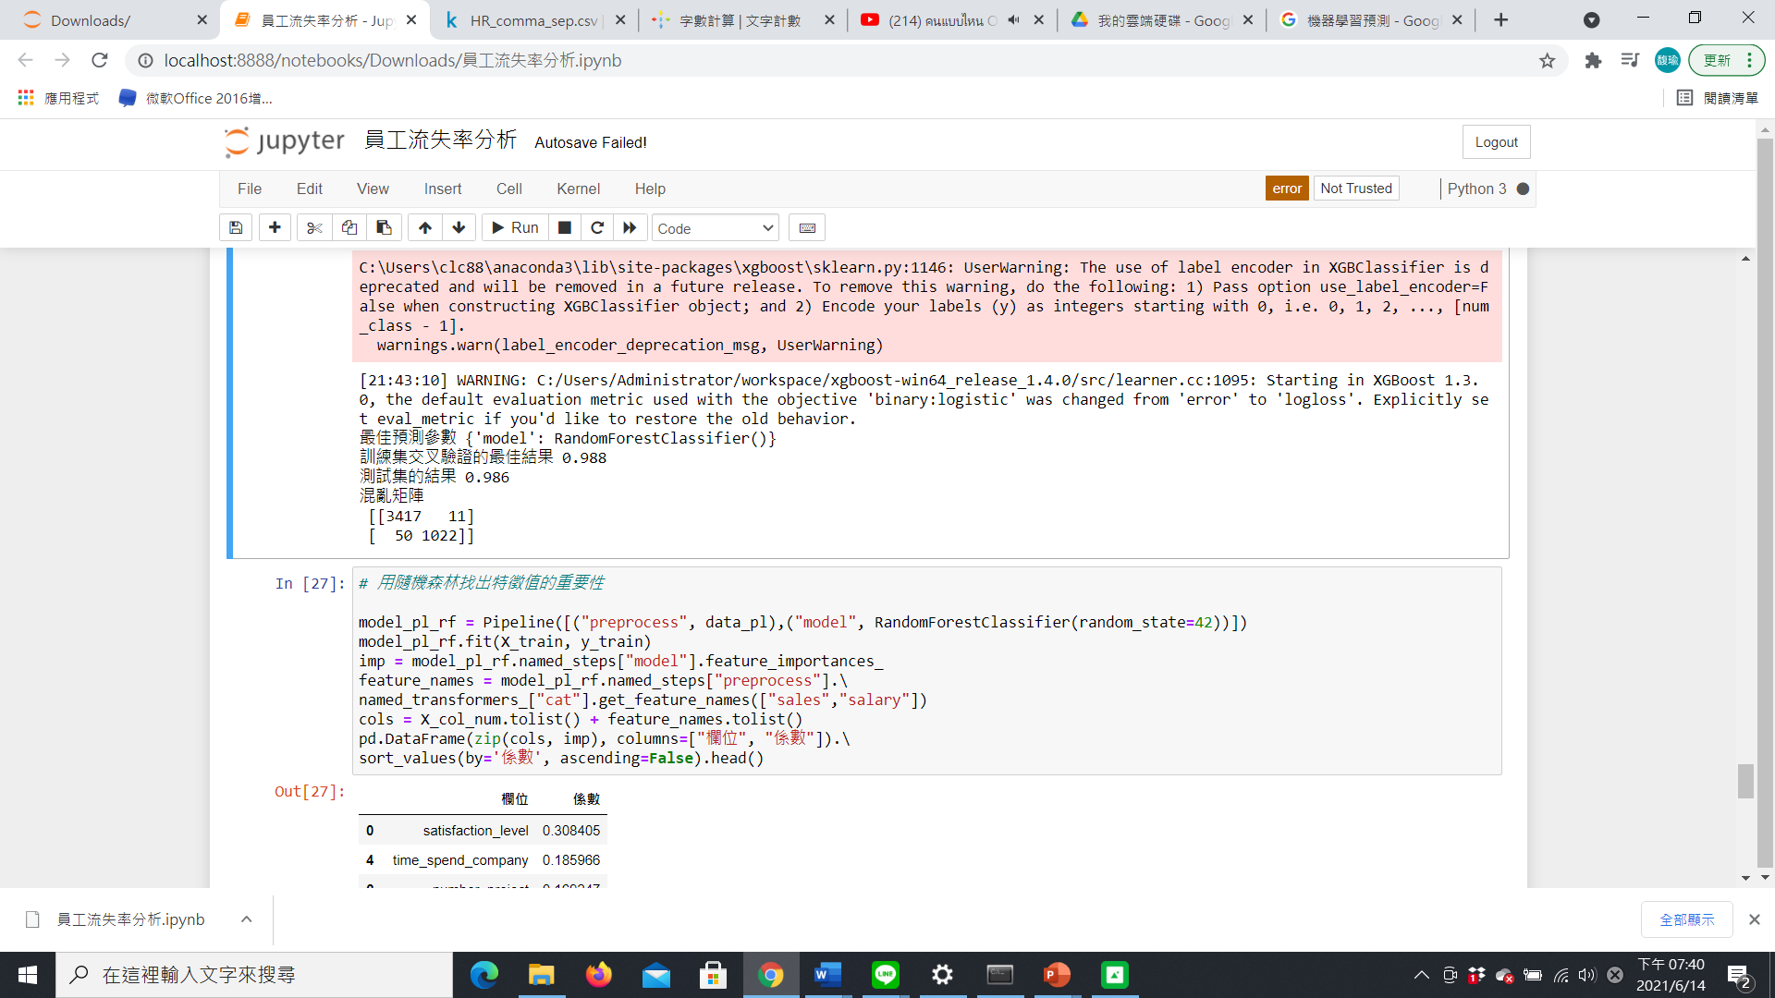
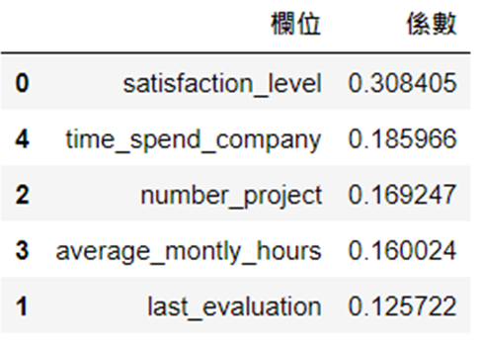
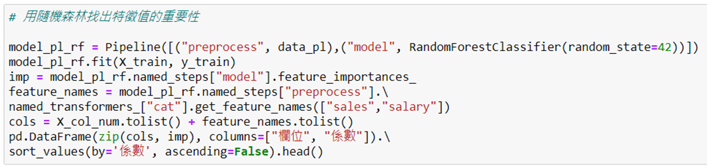
用GridSearchCV 來挑選最佳結果
用隨機森林找出特徵的重要性

Slide 23
總結
公司離職率大約為23.8%
負責專案數為2、6、7的離職率最高
離職率高的年資集中在3、4、5年，6年以上較為穩定
企業中5年沒有晉升的人數較多，其中沒晉升的員工離職率也較高
離職員工對公司滿意度整體波動較大，且分數偏低
離職員工考評標準較高、平均工時較長
對新入職或入職不超過3、5年的員工，應注重其滿意度是否正常、薪水是否合理、工作時長是否過長，並建立良好的晉升制度，尊重員工意見，以減少人員流失。

Slide 24
謝謝大家

